Slide 1

ANÁLISIS FINANCIERO
VENTANIZATE S.A.

Slide 2

Sobre nosotros
La empresa “Ventanízate S.A.” es una sociedad dedicada a la fabricación y posterior montado de todo tipo de ventanas y cristaleras. Comenzó siendo una empresa familiar y dando trabajo a 10 empleados, con una fabricación especializada en ventanas a medida de reformas de viviendas particulares.

Slide 3

Análisis situación
Durante los primeros 5 años fue creciendo de manera paulatina y ganando cuota de mercado en su ciudad de origen, hasta que en el año 6 comenzó a ganar más presencia en el sector de la construcción y a introducirse en la realización de ventanas para grandes urbanizaciones residenciales. Para ello tuvo que ampliar su capacidad productiva y su número de empleados para poderse introducir en este nuevo nicho de negocio, llegando a emplear a 15 personas en el año 6 y a 25 en el último año de la proyección.

Slide 4

Visión
Crecimiento hacia otros mercados, ampliando su oferta de producto pero siempre ofreciendo un servicio personalizado a medida.
misión
Fabricación y montaje de ventanas y cristales, fabricación especializada en reformas a medida.

Slide 5

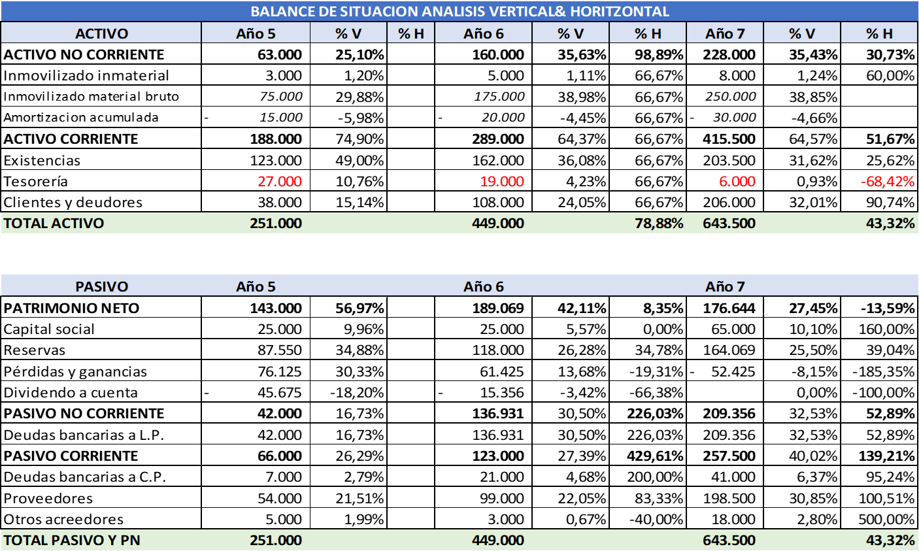
Estados financieros

Slide 6
Estados financieros

Slide 7

CONCLUSIONES ANALISIS ESTADOS FINANCIEROS
Fuerte crecimiento del balance con importantes incrementos en inmovilizado, clientes y existencias, debido al mayor volumen de producción que requiere la nueva línea de negocio en la que están entrando.
Este crecimiento se ha financiado con de deuda a largo plazo (€209M Año 7 vs €42M Año 5) y con proveedores (€199M Año 7 vs €54M Año 5); si bien la compañía ha realizado una ampliación de capital en el Año 7 por valor de €40M.
La apertura de la nueva línea de negocio provoca aumentos en ventas (+200% Año 7 vs Año 5) si bien esos mayores ingresos no se reflejan en un mayor “Resultado de Explotación”, puesto que los aprovisionamientos crecen más rápido que las ventas (+285% Año 7 vs Año 5). Esto implica que están instalando un mayor volumen de ventanas pero con un menor margen que cuando operaban únicamente el canal minorista.
El análisis vertical nos muestra como el “Resultado de Explotación” pasa de suponer un 14,7% (Año 5) a un 2,4% (Año 7).
Los gastos financieros reflejan el incremento de la financiación a largo plazo que soporta el crecimiento de la compañía, y junto al empeoramiento del “Resultado de Explotación” provocan un deterioro financiero que lleva a la compañía a registrar pérdidas en el último año.

Slide 8
Ratios financieros

Slide 9
Ratios financieros

Slide 10

CONCLUSIONES ANALISIS ESTADOS FINANCIEROS
Crecimiento en el NOF indica un crecimiento de los activos.
El ratio de endeudamiento aumenta, triplicando su valor, mala señal para la salud financiera de la compañía
En el bloque de ratios de liquidez observamos, que tiene muchas posibilidades de caer en una suspensión de pagos por falta de tesorería. Acompañado con el alto ratio de endeudamiento a CP, lo hace aun mas preocupante.
En las ratios de rentabilidad vemos , que el beneficio obtenido en relación capital aportado por los socios pasa a ser negativo y sin posibilidad de repartir dividendos.
CONCLUSIONES: Podemos decir, que el análisis con ratios comparados viendo la evolución entre los año 5 y año 7 nos confirma que no seria una decisión acertada invertir en esta compañía. Podemos decir, necesita un plan de choque inmediato para intentar remediar sus problemas de solvencia y liquidez sino va entrar en suspensión de pagos seguramente.

Slide 11

Objetivos del cmi
Aumentar su cuota de mercado respeto la competencia.
Control del estado financiero ante el esfuerzo de entrar en el mercado mayorista.
Dar y mejorar su servicio.
Conservar los trabajadores, con retribuciones justas pero teniendo un control sobre el coste salarial
Aquesta foto de Autor desconegut està sota llicència CC BY-ND

Slide 12
Situación actual

Slide 13
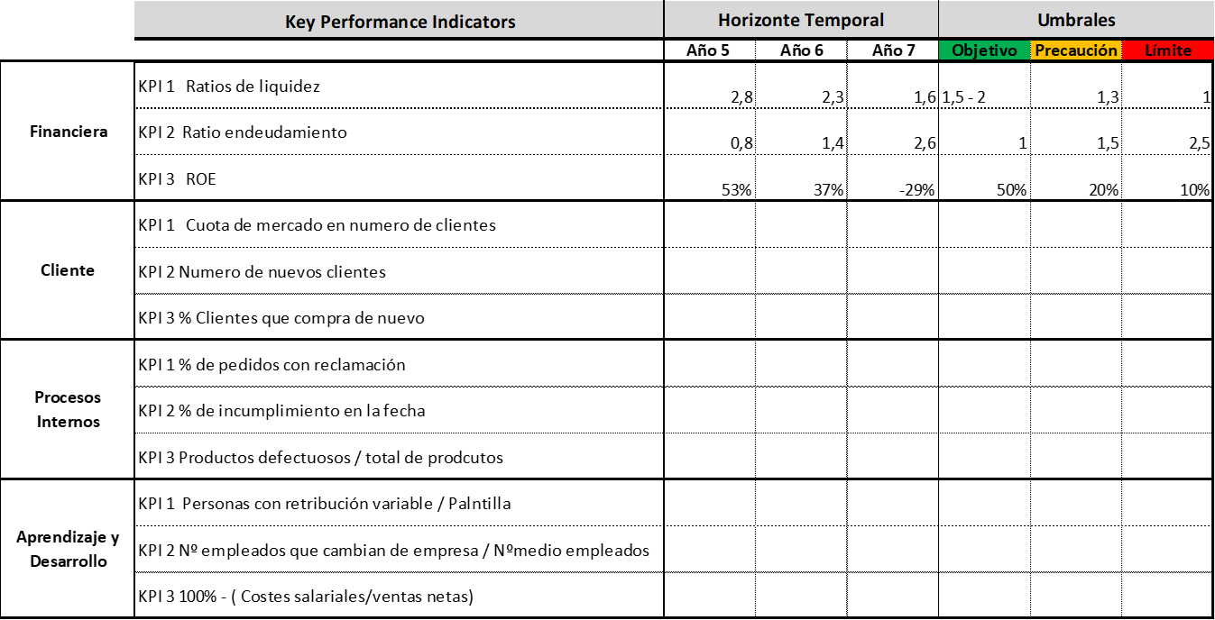
Ejemplo de CMI

Slide 14
Recomendación
Tomar medidas para mejorar los ratios de endeudamiento.
Mejorar los costes de venta.
Analizar rendimiento trabajador por ventas
Tranquilizar los accionistas

Slide 15
Estudio comparación con la competencia

Slide 16

Puntos débiles
El empeoramiento en ROE, ROA y Payout.
Periodo medio de cobro es el doble de la competencia.
Poder negociador con los proveedore, hace que tengamos un periodo de pago muy bajo.
Puntos fuertes
Somo capaces de crecer rápidos, aumentar clientes, esto significa que nuestro know how de operativo de trabajo es buena.
Tenemos un buen fondo de maniobra.
Decisiones estratégicas
Podemos ver que los ratios financieros de MasVentanas no son muy esperanzadores, tiene serios problemas de financieros, esto puede significar su posible suspensión de pagos.
Una decisión estratégica será intentar absorber, fusionar, de algún modo a MasVentanas, para poder aumentar nuestra cuota de mercado.
Nos ayudaría tener más poder de negociación con los proveedores, aumentar el periodo medio de pago.
Deberíamos reducir el Periodo medio de Cobro.
Con estas posibles soluciones mejoraríamos mucho nuestros puntos débiles y los accionistas estarían contentos.

Slide 17

Gracias
Oriol Puig​​

